Slide 1
災害避難用マップの開発
Prj.6
中村真悠子
石渡美貴子
神戸百合子
永沼郁華
新美光生
水沼雅人
情報科学実験Ⅱ プロジェクト課題
最終発表会
2018年12月19日

Slide 2
プロジェクトの目的
災害時に役立つツールが欲しい
自然災害が多い
被害、混乱を押さえたい
「災害時の避難に使えるマップ」の開発
道路障害を考慮
安全
時間短縮
以上のような経路を提示
Notes:
近頃は自然災害が多発しているため災害に利用できるツールは有用性があると感じ、「災害時の避難に使えるマップ」の開発をおこなうことにしました。
災害が起きた際、災害の状況に応じて最良な避難経路がわかれば被害や混乱を抑えることができると考え、以上(スライド)のような経路を探索して、避難マップとしてユーザに提示できるシステムの開発を目標として設定しました。
今回は実際に起きた災害による道路被害をもとにして開発するのではなく、シミュレーションを行うことにしました。

Slide 3
プロジェクトの内容
道路障害を考慮した経路検索
マップ表示
スタートの任意設定
障害登録
複数人同時シミュレーション
Notes:
まず、避難マップを開発するにあたり実装したい機能を洗い出しました。
道路障害を考慮した経路検索、マップ表示、スタートの任意設定の三点の機能を実装することで、道路障害があったときにその道をどのように迂回すれば
より効率よく避難場所にたどりつけるかを現在地とゴール地点をもとに探索して、ユーザに提示できると考えました。
障害登録の機能はユーザが避難中に発見した障害物をその時点でマップに登録し、その道を迂回した経路を再検索する機能です。
以上が避難マップの開発にあたり実装したい内容です。

Slide 4
役割分担
アルゴリズム班
経路探索
シミュレーション班
表示画面の作成
Notes:
開発効率をあげるためにアルゴリズムを担当する班とシミュレーションを担当する班を分け、それぞれが作成したプログラムを統合することで一つのシステムを開発することにしました。

Slide 5
開発過程 – 全体１
アルゴリズム
シミュレーション
最短経路探索(障害なし)
最短経路探索(障害あり)
複数経路の表示
道幅考慮
----------------------------
ダイクストラ法実装
マップ表示
経路探索結果のシミュレーション表示
複数人数実装
障害の追加
実際の地図への応用
A*アルゴリズム
Notes:
このような手順を踏んで災害避難用マップの開発を行いました。
前回の発表まででは障害のない簡単な格子状道路の最短経路を探索。そしてその結果をシミュレーション表示する機能まで実装していました。
その後スライドの緑の枠内の機能を実装しました。(時間があればスライド説明)

Slide 6
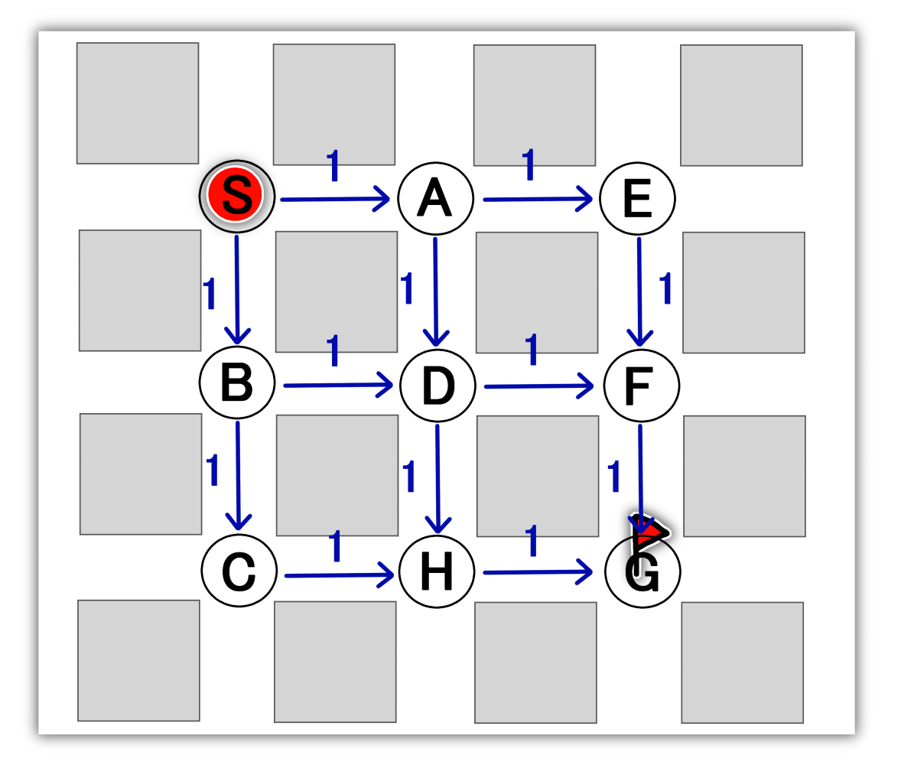
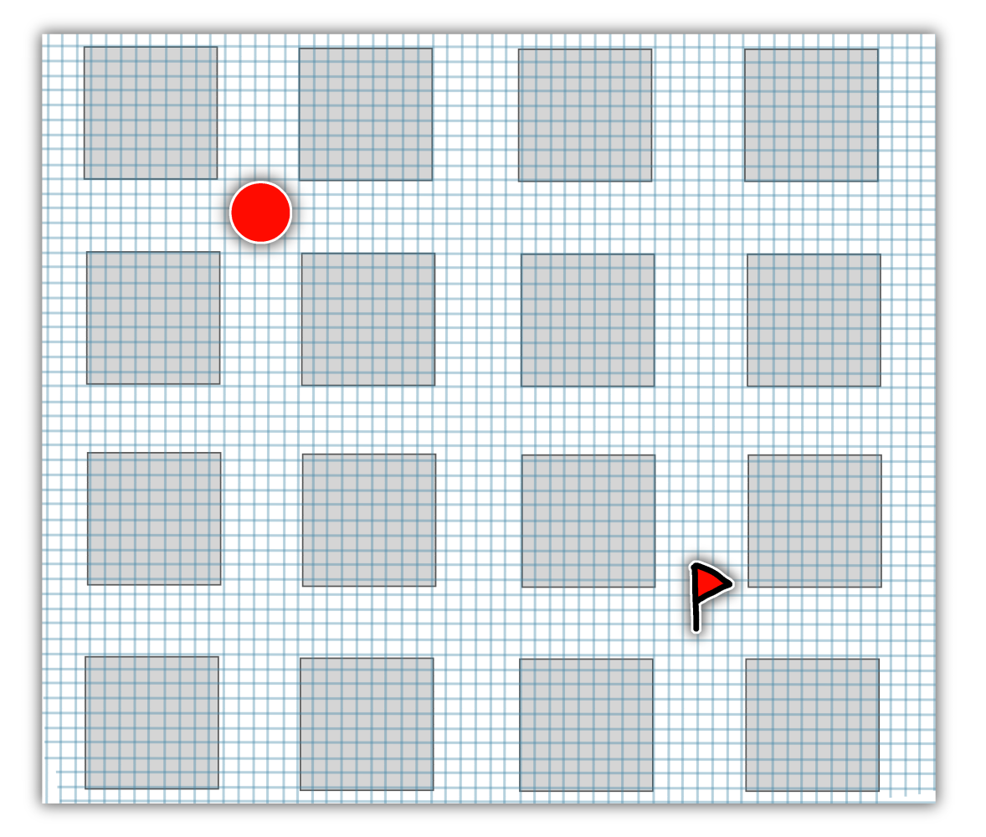
開発過程 – 全体２
アルゴリズム …「A*アルゴリズム」を使用
ノードまたはピクセル…ピクセルを使用
ノード
ピクセル
Notes:
私たちは災害避難用マップを実装していく上でA*アルゴリズムという経路探索アルゴリズムを使用することにしました。
そして、ノードとピクセルのどちらをベースにしてプログラムを作成していくのかについて話し合い、今回はピクセルをベースにすることにしました。
では次になぜA*アルゴリズムとピクセルを採用したのかについて話したいと思います。

Slide 7
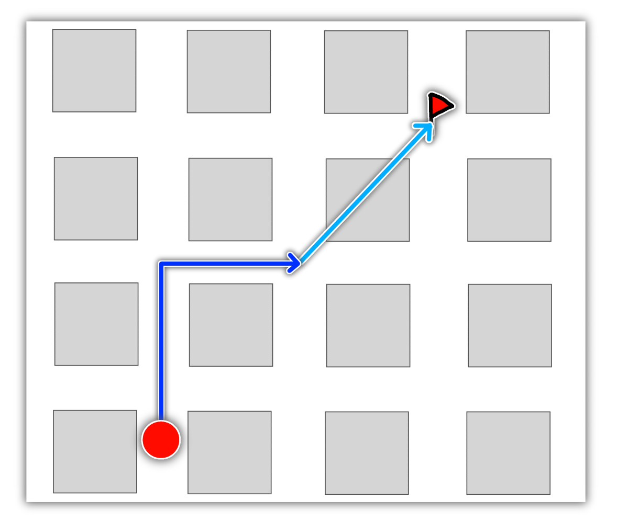
A*アルゴリズムとは
推測距離
移動距離
移動距離＋推測距離が最小の経路を探索
Notes:
A*アルゴリズムとは各ピクセルにおけるスタートからその地点までの実際の移動距離とその地点からゴールまでの推測距離の合計値が一番小さいような経路を探索してそれを基に最短経路を求めるアルゴリズムです。
今回私たちは推測距離としてその地点からゴールまでの直線距離を用いました。

Slide 8
A*アルゴリズムにした理由
短時間で実装可能
確実に一つのアルゴリズムは実装したい
複数のアルゴリズムを実装して比較したい
実用的
実際に使われている
ピクセル地図に応用しやすい
Notes:
A*アルゴリズムにした理由ですが、一点目としては短時間で実装可能だからです。最短経路を検索できるアルゴリズムを確実に一つは実装させたかったので、短時間で実装可能なA*アルゴリズムを採用しました。(第一歩として実装しやすいものを選んだことを推す)
二点目としては、このアルゴリズムは実際の最短経路検索に使われており、実用的だからです。また私たちがベースとしたピクセルに対しても応用しやすいのでこちらも理由になりました。

Slide 9
ピクセルにした理由
ピクセル
○地図に対しての実装
○シミュレーション
○複雑な経路探索への応用
△探索アルゴリズム難
ピクセルを使用
ノード
○探索アルゴリズム
○枝に対する重みで道幅を指定
×地図に対しての実装
Notes:
次にピクセルをベースにした理由についてです。
どちらにするか決めるに当たって、改めてそれぞれの利点と欠点を洗い出したらこのようになりました。
ここで特に私たちが重要だと思った点はピクセルは地図に対しての実装が行いやすいという点でした。最終的には実際の地図に適用するところまで開発したいと考えていたのでピクセルを使用することに決まりました。

Slide 10
開発過程 – アルゴリズム１
最短経路探索(障害なし)
A*アルゴリズムの実装
最短経路を含む新たなマップデータを作成
最短経路探索(障害あり)
障害情報を加えたマップデータを基に再検索
危険が伴う経路も回避
Notes:
アルゴリズムについてですが、作成に当たり、このようにしてA*アルゴリズムによる最短経路探索を実装しました。
まず第一段階として障害がない場合の最短経路を検索するA*アルゴリズムを実装しました。ここではスタートとゴールの位置をもとにして経路を探索し、その経路を示したマップデータを新たに作成することで経路を提示できるようにしました。
第二段階として、障害がある場合の最短経路探索アルゴリズムを作成しました。ここでは一度経路探索を行った後、障害が追加されたときに新たなマップ情報から最短経路を再検索する機能を実装しました。同時に建物の火災時の周辺道路などの危険が伴う道路をなるべく避けるような機能も実装しました。

Slide 11
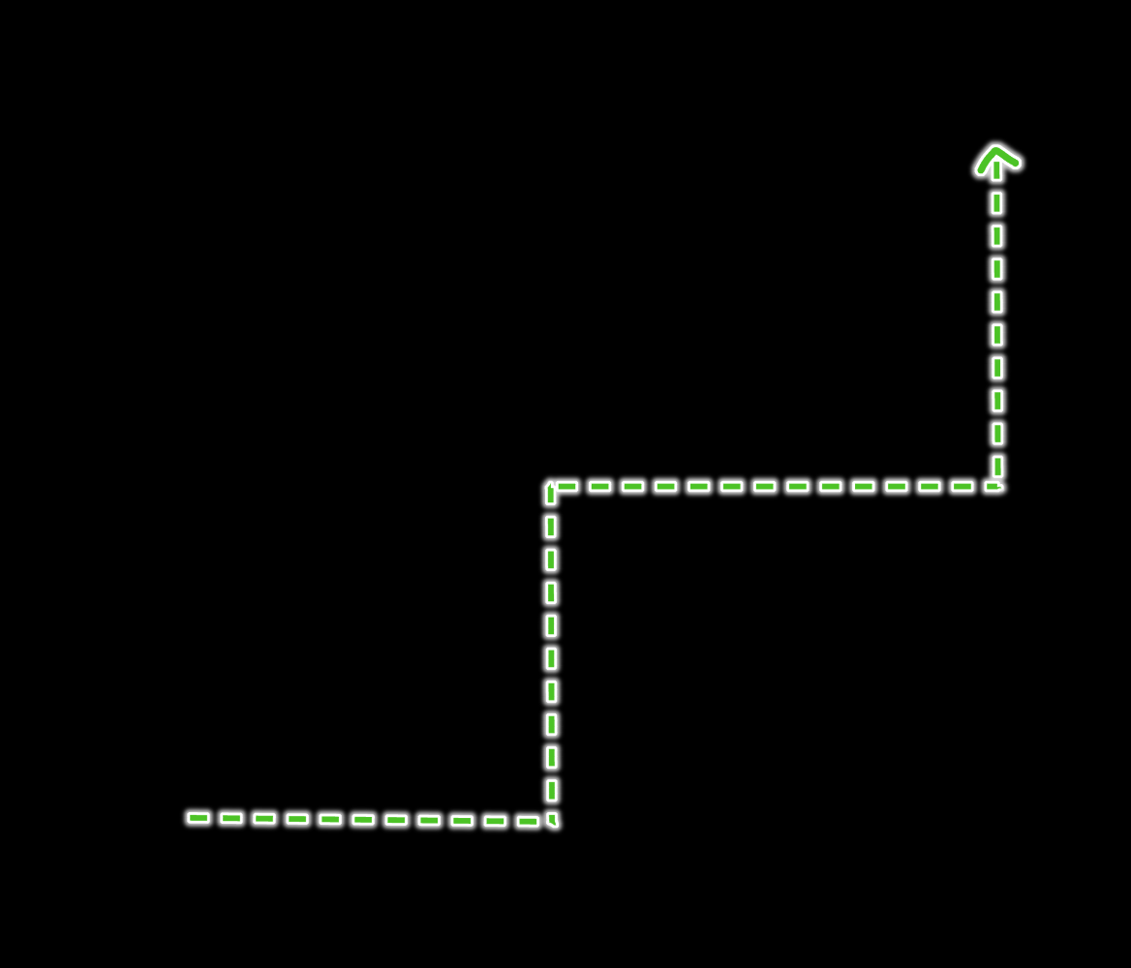
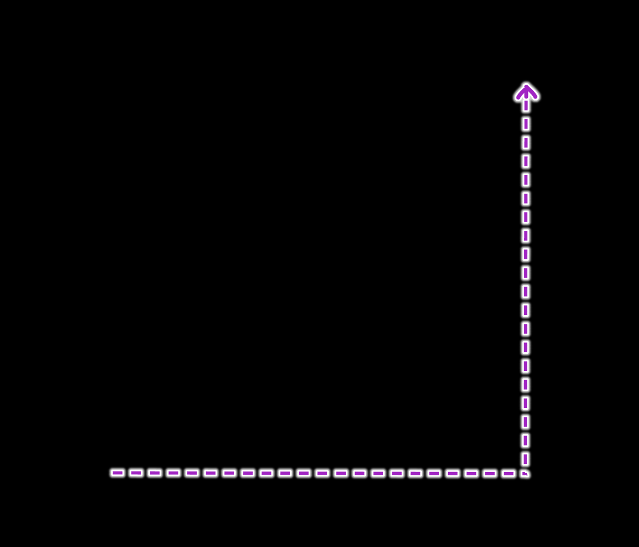
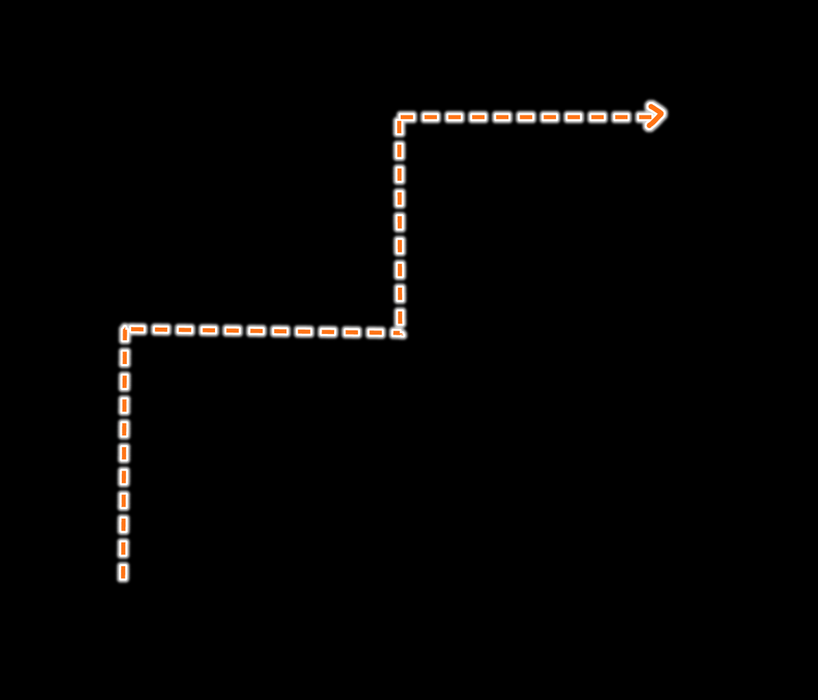
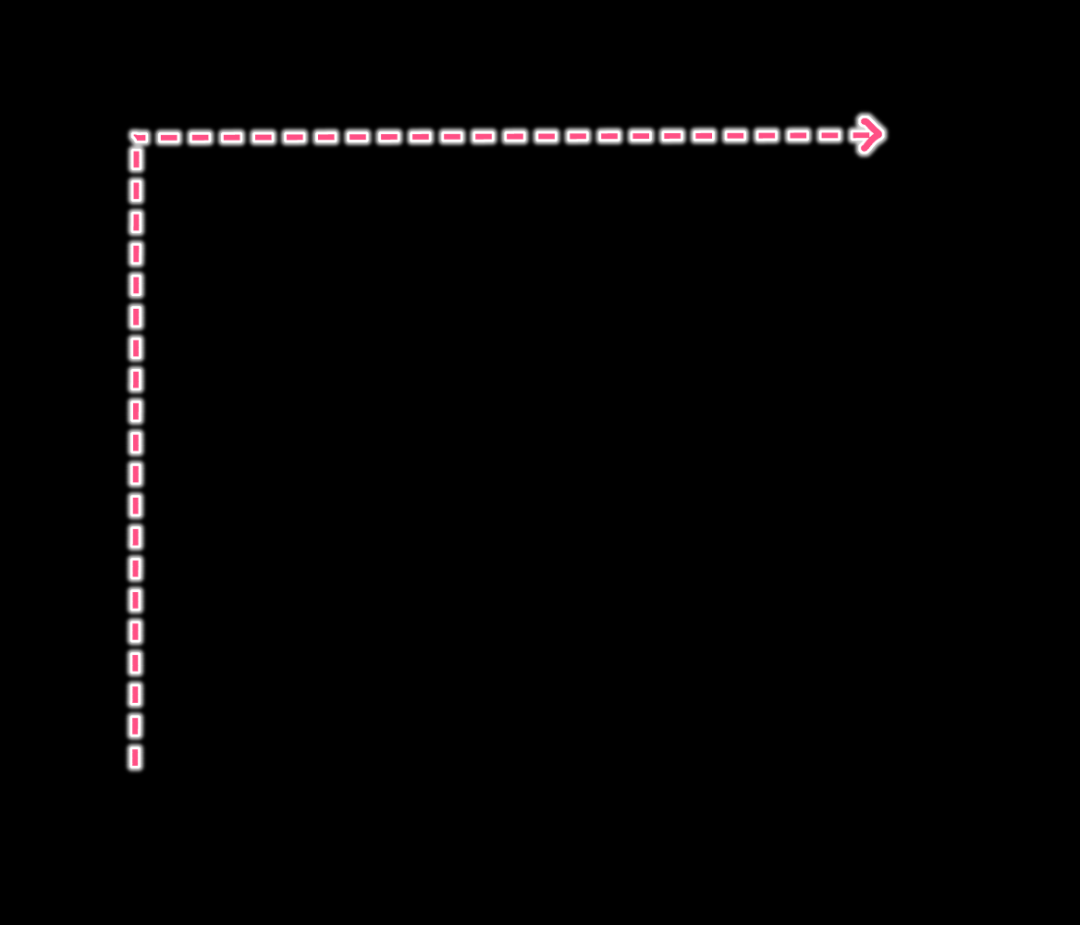
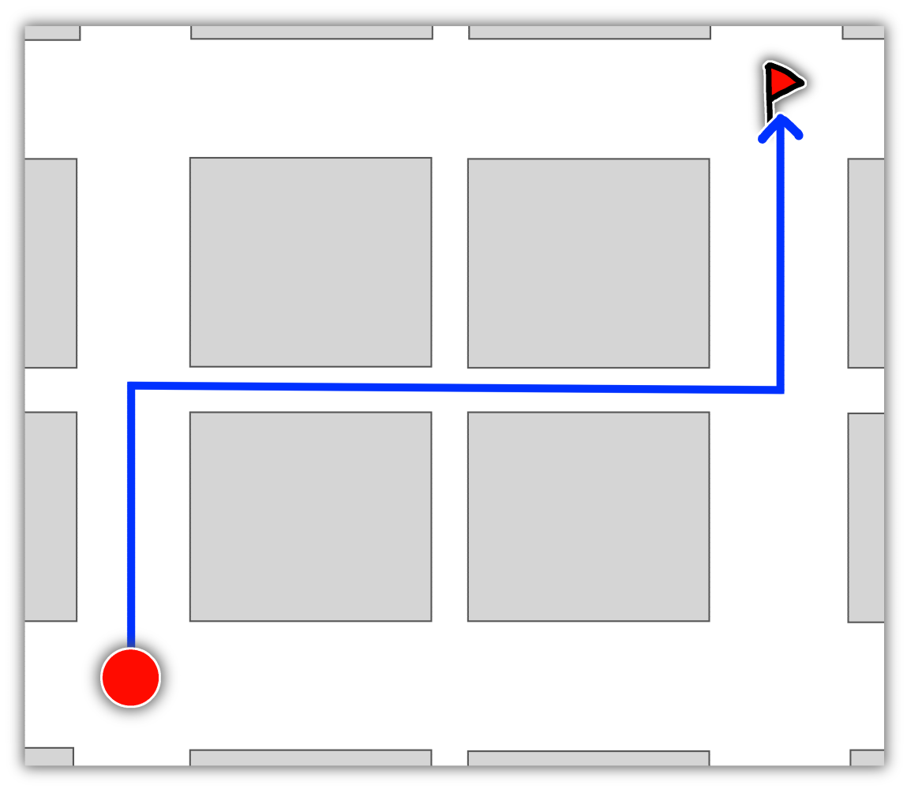
開発過程 – アルゴリズム２
複数経路の探索
全パターンの最短経路を探索
Notes:
作成に当たり、このようにしてA*アルゴリズムによる最短経路探索を実装しました。
複数経路の探索
今までは最短経路が一つ見つかった時点で探索を終了していましたが、実際は他にも最短経路は存在するのでそれを調べるようにしました。
調べる方法としては、分かれ道があるところに戻って再検索をすることでその機能を実装しました。

Slide 12
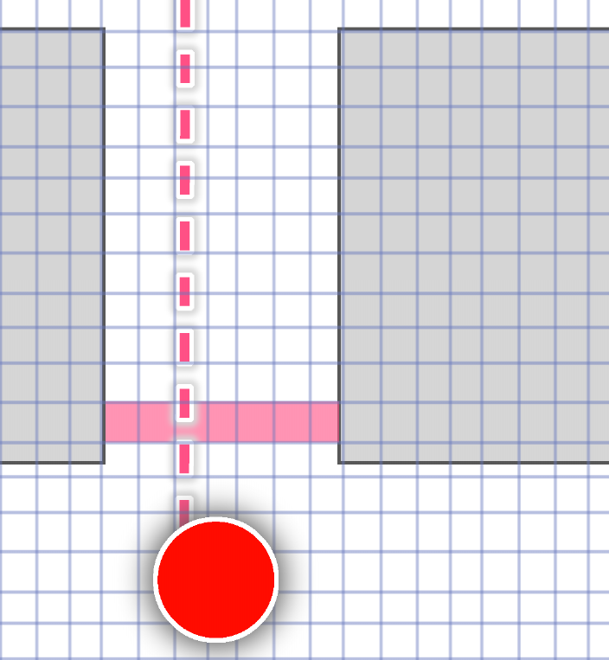
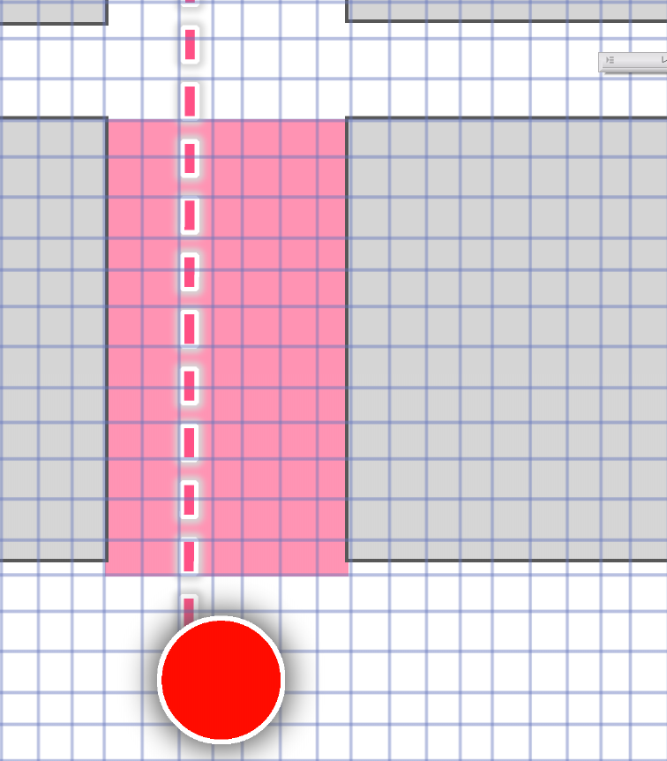
開発過程 – アルゴリズム３
道幅考慮
現在地の道幅を計算
その値を考慮した最短経路探索
合計道幅
＝7px × 12
＝84px
道幅＝7px
Notes:
それを生かして道幅考慮も行いました。

Slide 13
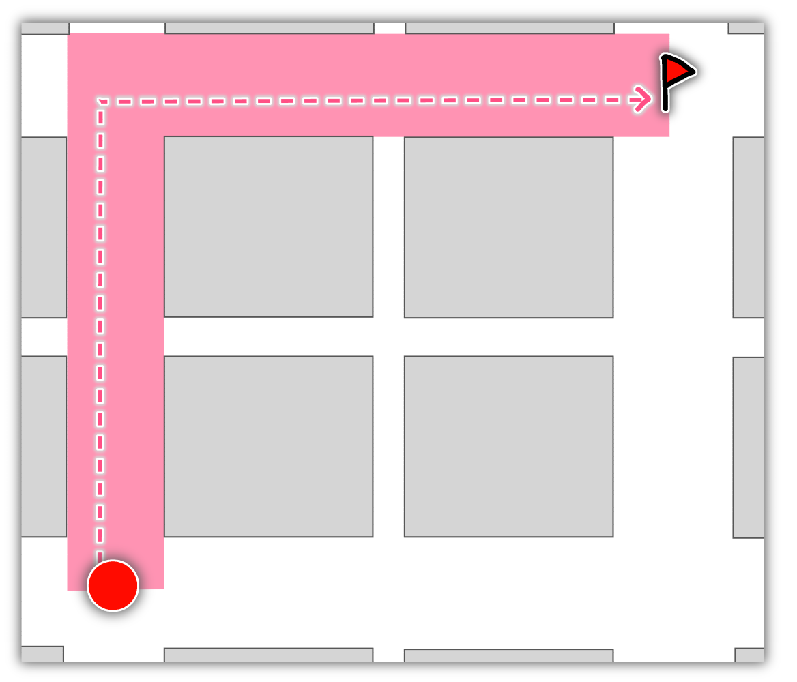
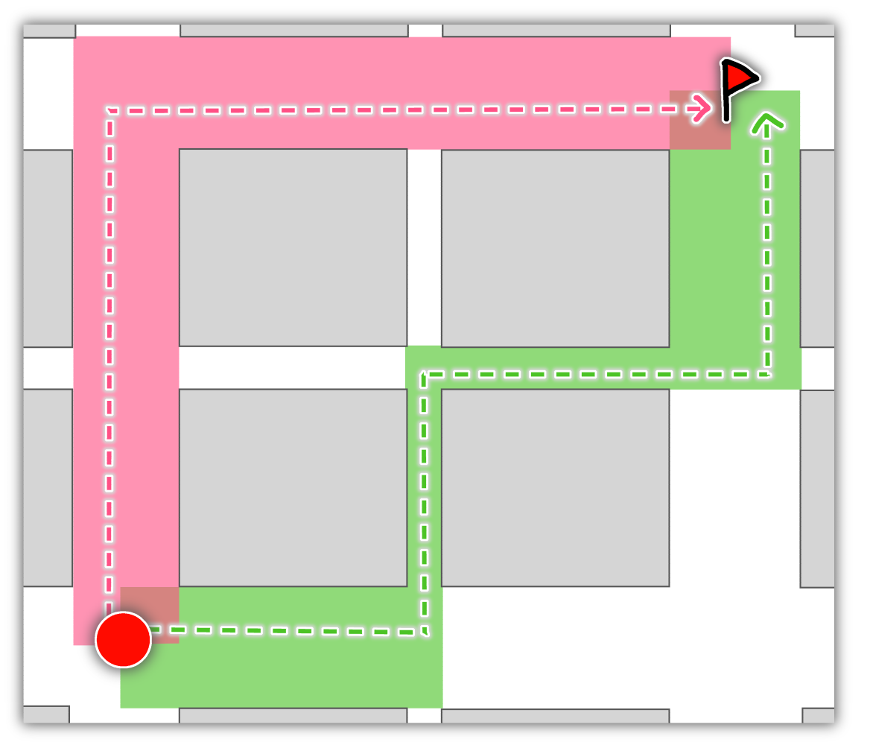
開発過程 – アルゴリズム4
合計道幅 420px
合計道幅 420px
合計道幅 350px
合計道幅が最も大きい(＝安全な)経路を選択
Notes:
それを生かして道幅考慮も行いました。

Slide 14

開発過程 – シミュレーション１
マップ表示
配列を用いた格子状地図の表示
クリックによる始点終点の任意設定
●
Notes:
次に、シミュレーションについてです。
まず第一段階として、経路をユーザに提示するためにマップ表示機能を実装しました。また、クリックした点をスタートとゴールに設定する機能も実装し、この二つの情報をアルゴリズム側に受け渡すようにしました。

Slide 15
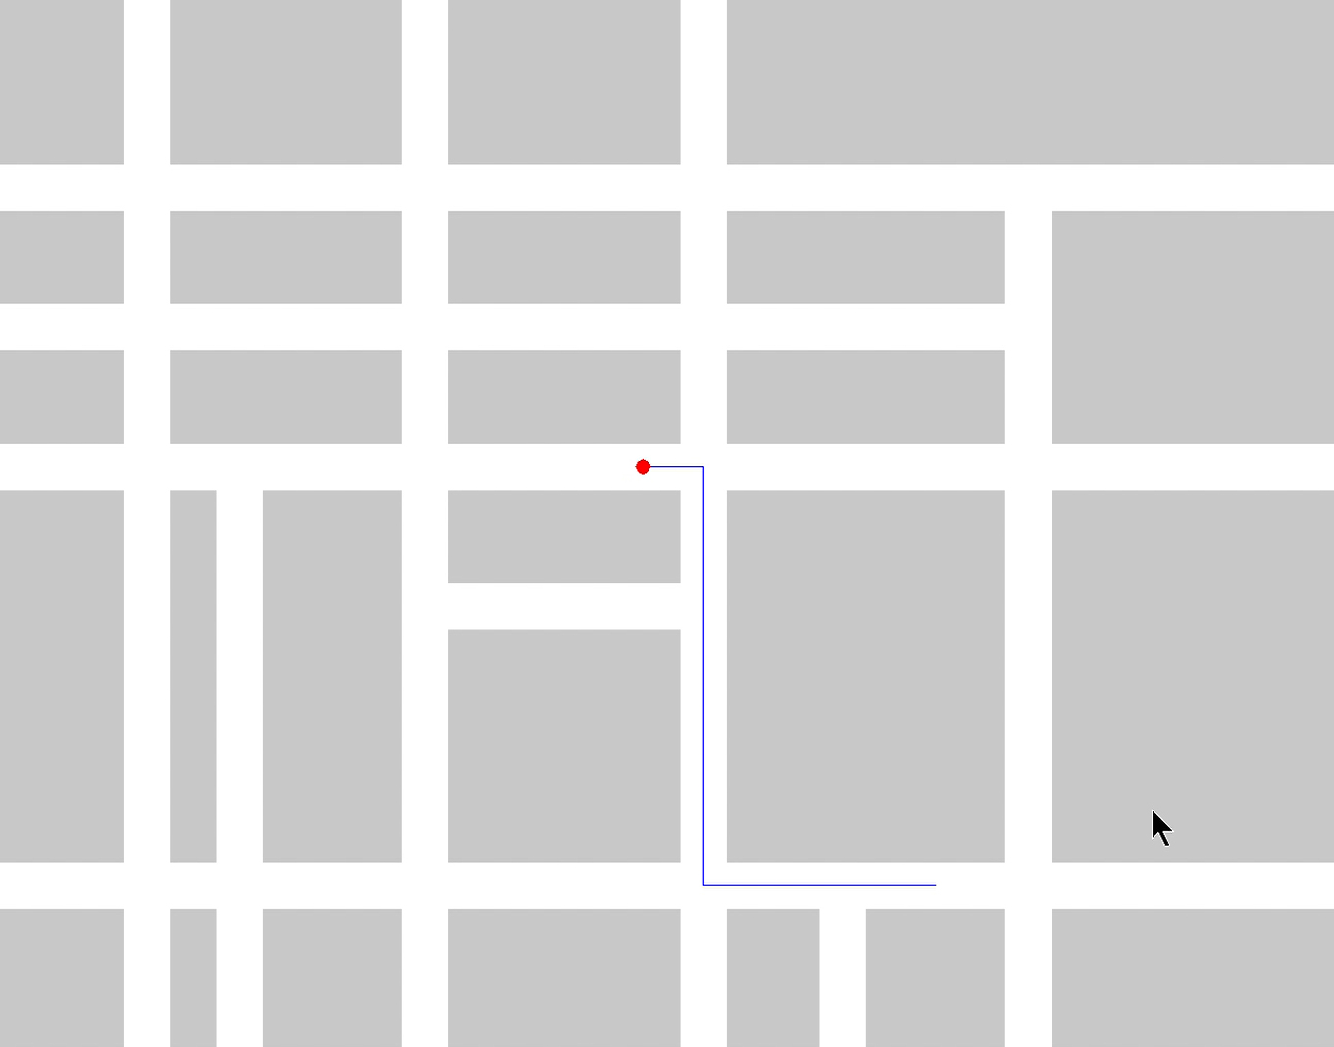
開発過程 – シミュレーション２
探索結果経路のシミュレーション表示
探索結果のマップを基に経路を描画
表示経路上を●が移動
●
Notes:
次に作成したマップ上にアルゴリズム側から受け取った探索結果の経路を表示し、その経路上をユーザが動くというシミュレーション表示機能を実装しました。

Slide 16
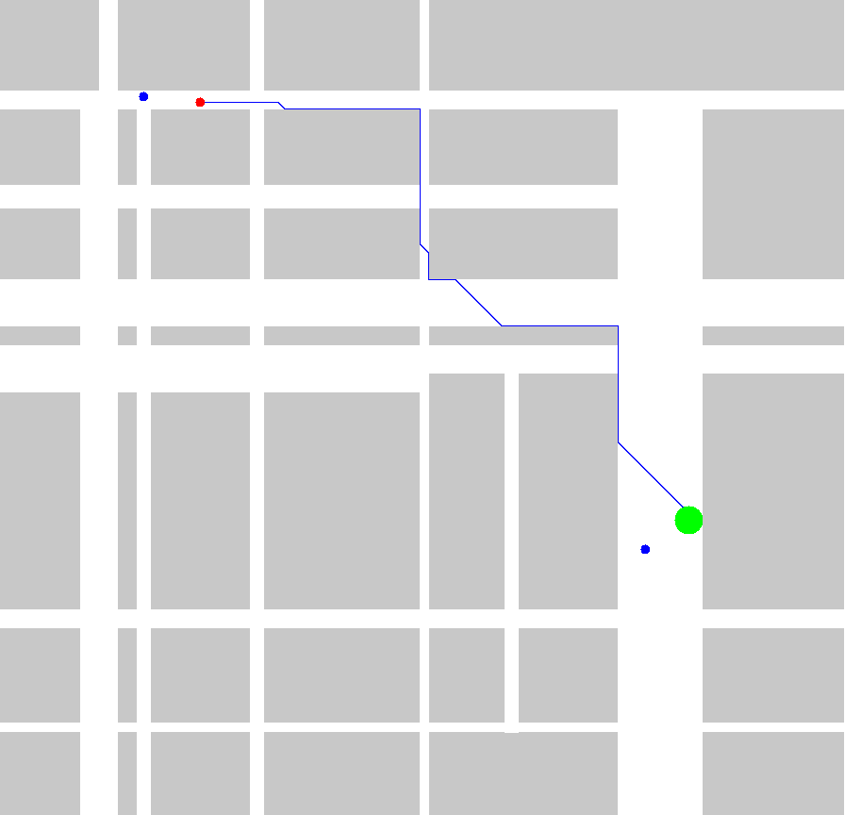
開発過程 – シミュレーション３
複数人数同時シミュレーション
ランダムでスタート地点を決定
同様に経路探索・シミュレーション
Notes:
第三段階として、複数人数による同時シミュレーション機能を実装しました。
ユーザ以外の人のスタート地点はランダムで決定し、単独人数の時と同様にして経路探索、シミュレーション表示を行っています。

Slide 17
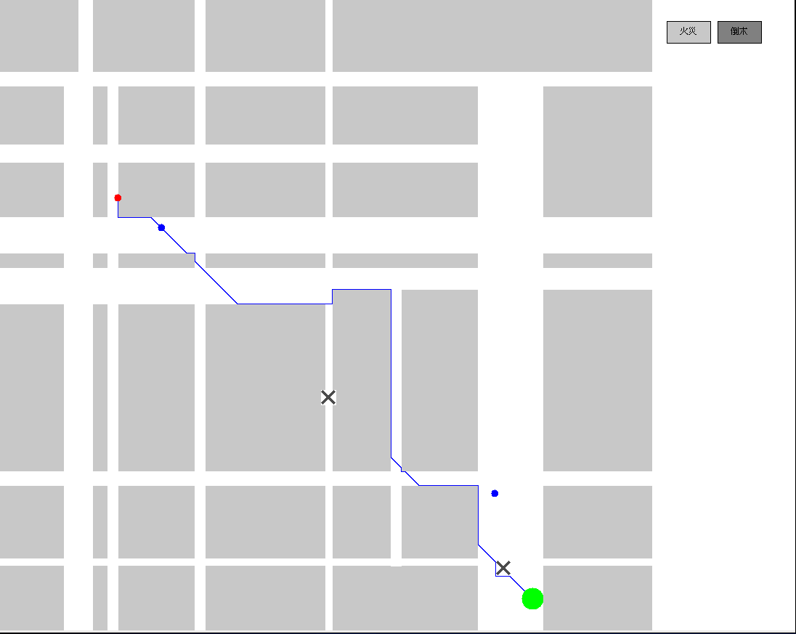
開発過程 – シミュレーション４
ユーザによる障害の追加
地図の横にボタンを設置
障害を反映させたマップ情報をアルゴリズムに渡す
再検索結果を基にシミュレーション表示
Notes:
次にユーザによる道路障害追加機能を実装しました。
該当する種類の障害ボタンを選択した後、マップ上の実際に障害が発見された位置をクリックするとその情報がマップに反映されます。
そしてそれを反映させたマップ情報をもとに再度経路を探索して、新たに見つかった経路を避難経路として提示します。

Slide 18
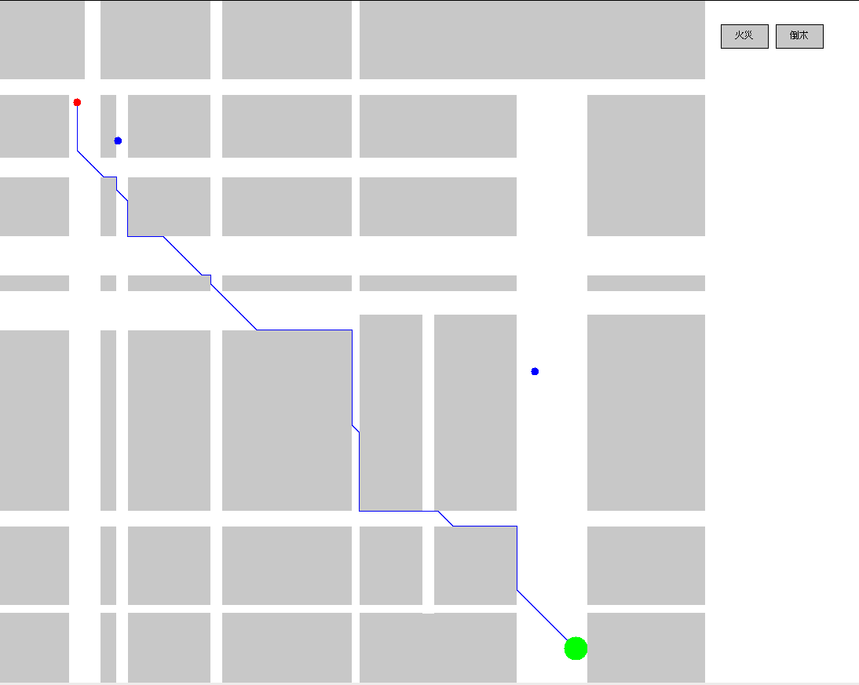

Slide 19
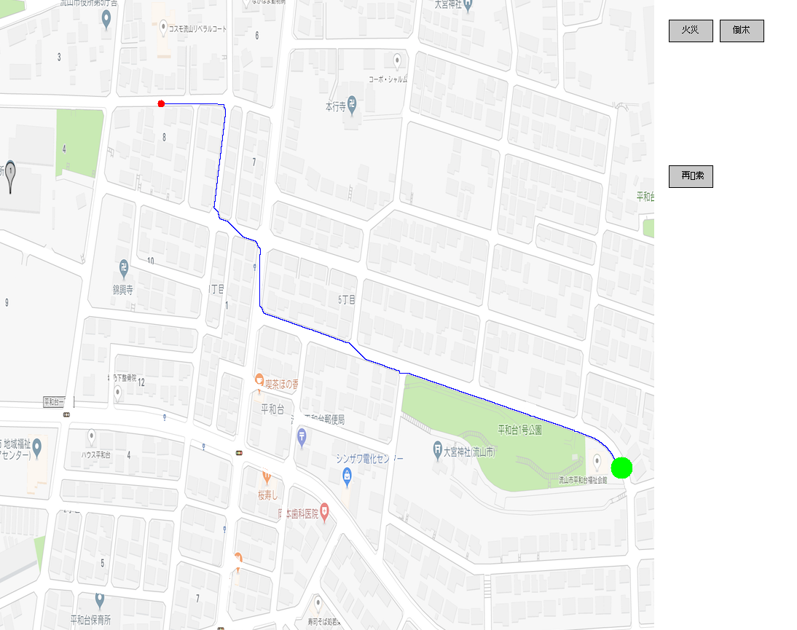
開発過程 – シミュレーション３
実際の地図への応用
地図画像を読み込み、道とそれ以外を判断
その情報をもとにマップ情報を作成
Notes:
最後に実際の地図への応用を行いました。
それ以前は自分たちが作成した格子状の簡易マップを使用していましたが、実際の地図の画像を読み込んでその地図上で経路探索ができるようにしました。
地図画像を読み込んで道とそれ以外のところを色で判別し、そこからマップ情報を作成して今までと同様に経路探索、シミュレーション表示を行うことで実現しました。

Slide 20
システム構成
シミュレーション
アルゴリズム
マップ情報の受け渡し
マップ表示
スタート、ゴール地点の設定
最短経路探索
経路表示、シミュレーション
障害の追加
マップ情報の更新
最短経路の再検索
Notes:
システム全体の構成はこのようになっています。
始めにマップを表示し、このマップをクリックしてスタートとゴールを決定します。そしてそのマップ情報をアルゴリズムに受け渡して最短経路探索を行います。
最短経路探索が完了したら、その経路を示した新たなマップ情報をシミュレーション側に受け渡します。
受け取ったマップ情報をもとに経路を表示し、ユーザの避難の様子をシミュレーションします。
避難中に障害を発見した場合は、ユーザがそれをマップに追加し、障害を含む新たなマップ情報をもう一度アルゴリズムに受け渡し、経路の再検索を行います。
再検索後は再びマップ情報をシミュレーション側に受け渡して先ほどと同様にシミュレーションを行います。
障害が追加される度に同様の処理を行うことで最適な避難経路を常にユーザに掲示できるようにしました。

Slide 21
実行例
動画貼り付け
Notes:
作成に当たり、このようにしてA*アルゴリズムによる最短経路探索を実装しました。

Slide 22
実行例
複数同時再生
Notes:
作成に当たり、このようにしてA*アルゴリズムによる最短経路探索を実装しました。

Slide 23
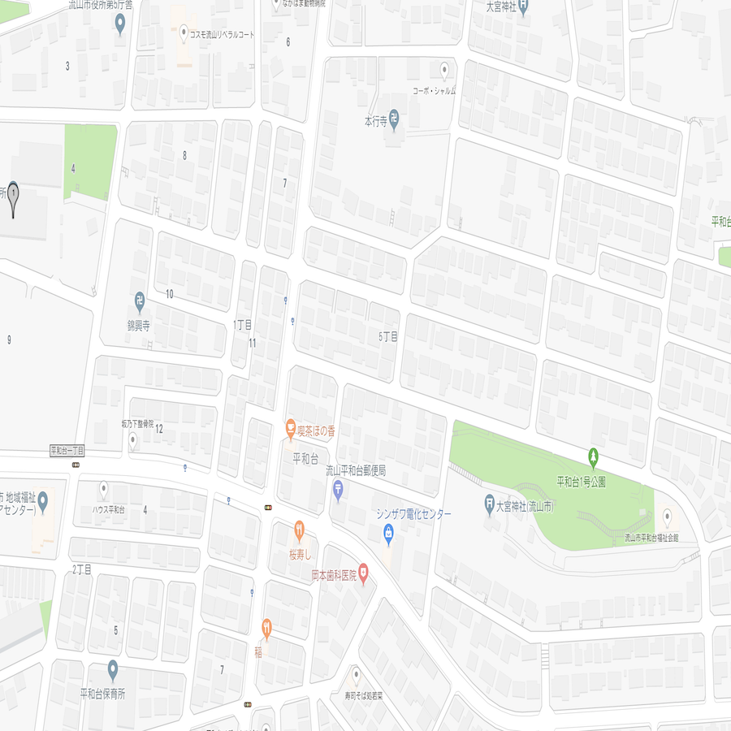

評価・考察１
●
短距離での経路探索

Slide 24
評価・考察２
・ダイクストラ法は圧倒的に速い
・A*アルゴリズム同士に大きな差はない
Notes:
ノーマル＝道幅考慮あり
それ以外は道幅考慮あり+α

Slide 25
評価・考察３
●
中距離での経路探索

Slide 26
評価・考察４
・S･Gの両側から検索することで時間を
大幅に短縮

Slide 27
評価・考察５
●
遠距離での経路探索

Slide 28
評価・考察６
・遠距離になると時間制限無しでは探索
が終わらない
測
定
不
可

Slide 29
評価・考察７
S→G方向の経路探索ではなく、両側から探索することでより速く探索できるようになった

Slide 30
評価・考察８
A*アルゴリズム
ダイクストラ
・複雑な経路への応用
・道幅考慮
・実際の地図への応用
良
・探索が速い
・他の地図への応用△
・道幅考慮×
・障害追加が難しい
悪
・探索が遅い
Notes:
考察
ピクセルが細かい分経路探索に時間がかかる→スタートとゴールの両方から探索して時間短縮

Slide 31
まとめ
「災害避難用マップ」の開発
作成ベース
実装機能
・最短経路探索(再検索も含む)
・マップ表示
・スタートの任意設定
・障害登録
・複数人同時シミュレーション
・実際の地図への応用
A*アルゴリズム
・道幅考慮
・地図への応用
が利点
・S･G両側から検索
・時間制限
を追加でより優秀に
Notes:
こちらが今回のまとめです。
！考察内容も入れたい！
内容調節、全経路探索１本追加
長ければA*アルゴリズムけしてよい、今までの流れを全部話す
ピクセルにした理由、自分たちがそれを選んだ理由
既存のものは説明不要
シミュレーションに時間を割く
別のマップにも使えることをアピール、色んなマップを用意してダイジェストで同時実行するなど
考察分量多め
発表５０点
同じマップでゴールスタート別位置でやる
実行結果をどう評価するか
ちゃんとできてるか
何人までできた
他のアルゴリズムの比較←どこが劣っていたなど
評価と考察一緒でよい
実行速度
だいくすとら早くても道幅考慮できない、今回つくったものにしてよかった点
実行速度については参考程度

